Slide 1
Célula e vida

Slide 2
Quem são os seres vivos?
Tradicionalmente:
Reino Monera
Reino Protista
Reino Fungi
Reino Plantae
Reino Animalia

Slide 3
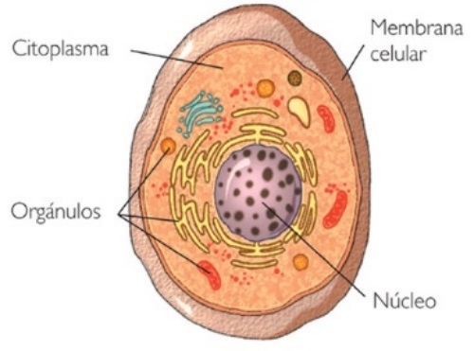
O que eles têm em comum?
Células
Metabolismo
Reprodução

Slide 4
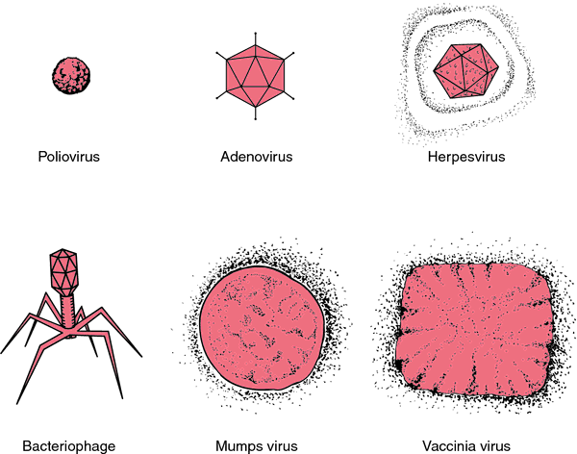
E nós? ☹

Slide 5
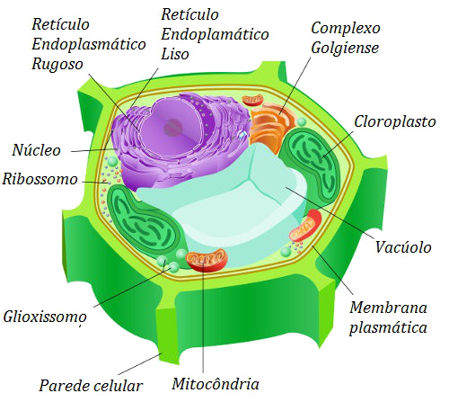
Constituição da célula
Parede celular
Membrana Plasmática
Citoplasma
Núcleo

Slide 6
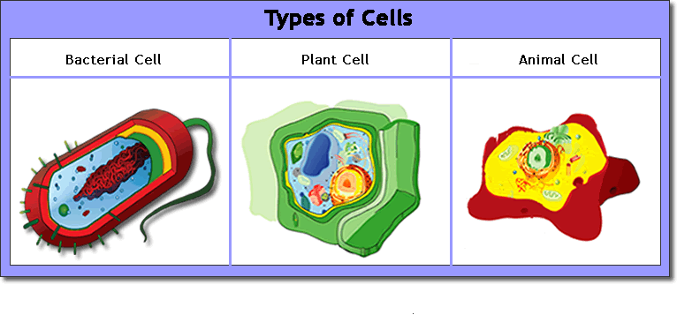
Tipos celulares (modelos)

Slide 7
Célula procarionte (bacteriana)
Parede celular
Membrana plasmática
Citoplasma
Ribossomos
DNA

Slide 8
Célula eucarionte animal
Membrana plasmática
Citoplasma
Ribossomos
Núcleo
Organelas membranosas
Centríolos

Slide 9
Célula eucarionte vegetal
Parede celular
Membrana plasmática
Citoplasma
Ribossomos
Núcleo
Organelas membranosas

Slide 10
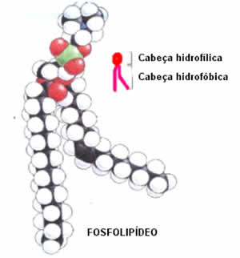
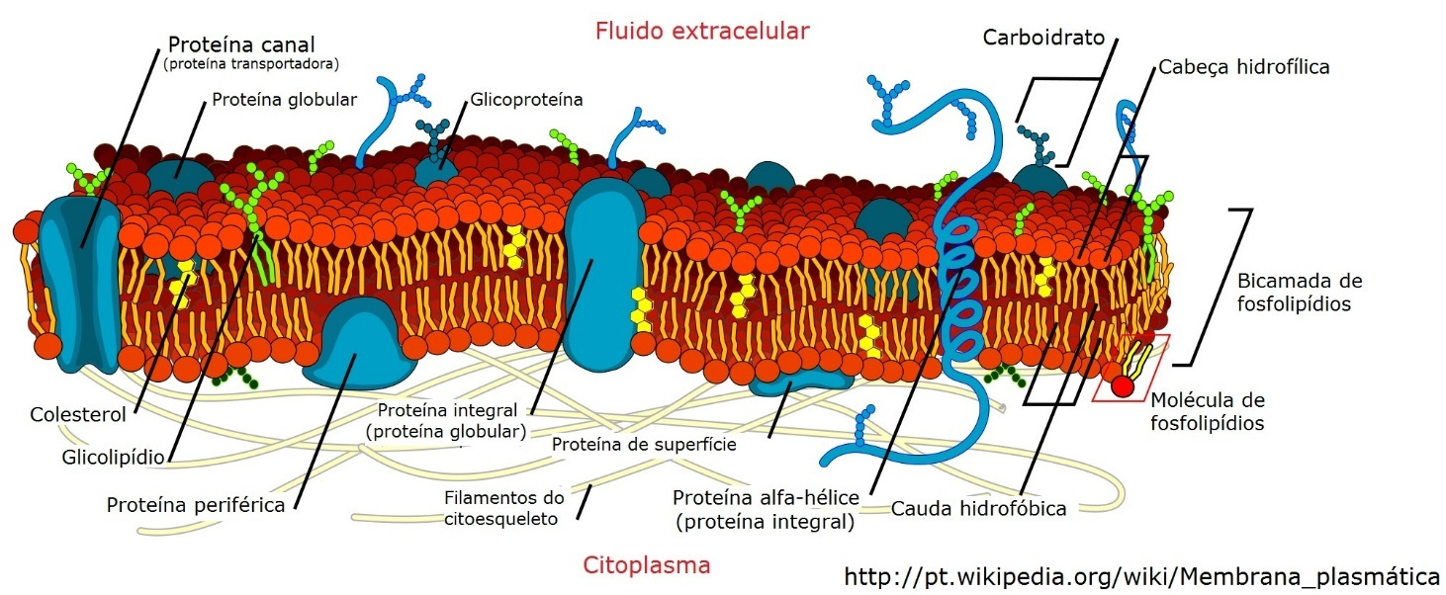
Membrana plasmática
Constituição: fosfolipídios

Slide 11
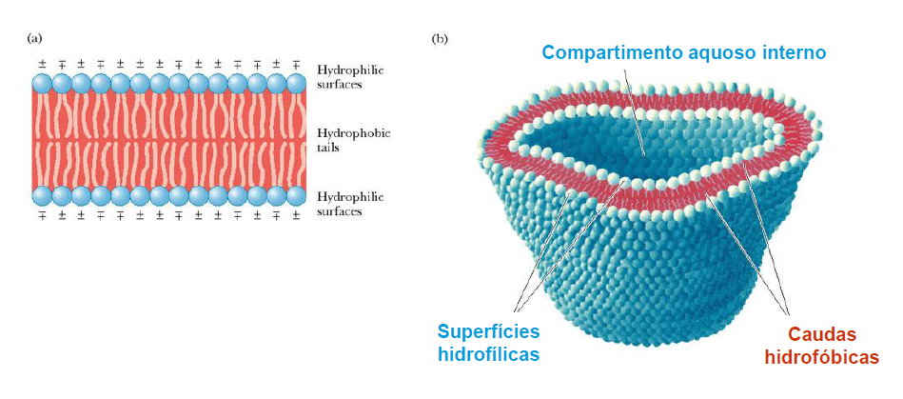
Bicamada lipídica

